Slide 1

TENWAYS
竞品及 PR
分析报告
Competitor & PR Analysis
德国 · 荷兰｜2027 行动建议
公开资料研究版 · 2026.11.05
品牌官方图片；研究来源及口径见各页备注
01 / 14
Notes:
研究目标：帮助品牌及PR管理层理解行业、国家环境、经营模式、Marketing和PR之间的因果联系，并决定2027德国和荷兰的传播重点。范围：城市/通勤e-bike；Canyon、Riese & Müller、Gazelle、Veloretti为策略对标，不是全行业份额排名。尚未收到两份用户内部资料，因此TENWAYS部分以公开证据为限。图片为AGO Performance官方使用场景，并非CGO车型。
[Sources]
https://www.tenways.com/blogs/blog/the-tenways-ago-performance-premium-long-distance-comfort
[/Sources]

Slide 2
01 / EUROPE → MARKET CONTEXT
欧洲市场回归常态，PR 要证明日常价值
行业复苏提供窗口，购买理由仍需落到具体生活问题。
01 需求正常化
02 复苏并不均衡
03 服务仍是刚需
CONEBI：2024 年销量
回到疫情前水平。
传播启发：少讲行业热潮，
多讲通勤的实际收益。
德国 2026 H1：
E-bike 销量约 +2%。
传播启发：围绕换购与
具体场景建立购买理由。
ZIV：维修需求旺盛，
技工短缺仍是挑战。
传播启发：把可维修性、
服务可达性变成证据。
PR 机会：让“好看、好骑”进一步成为“每天放心骑”。
来源：CONEBI 2025报告新闻稿（2024数据）；ZIV 2026半年报。下方PR判断为分析。
02 / 14
Notes:
欧洲背景使用CONEBI于2025年发布、针对2024年的公开结论；不把首页展示的2023年510万辆误当2024或2025数据。德国2026上半年e-bike销量约增2%，是德国半年度信号，不能外推欧洲全年复苏。行业从疫情需求高峰回归常态，消费者对购买后体验的关注是本报告的策略推断。
研究口径：公开资料检索截至2026-11-05。新闻稿代表品牌主动传播，不直接证明独立媒体采纳、受众认知或销售因果。2027预算、城市、KPI均为建议，需内部基线确认。
[Sources]
https://www.conebi.eu/european-bicycle-industry-remains-strong-in-2024-navigating-market-adjustments/
https://www.ziv-zweirad.de/2026/09/07/ziv-halbjahresbilanz-2026/
[/Sources]

Slide 3
02 / GERMANY & NETHERLANDS
德国重规模与信任，荷兰重日常与服务
2025 年指标 | 德国 Germany | 荷兰 Netherlands
E-bike 新车销量 | 约 200 万辆 | 391,318 辆
占新自行车销量 | 52.7% | 49%
与 PR 相关的证据 | 租赁与专业服务仍重要 | 专业车店贡献全行业 82% 销售额
优先传播假设 | 测评验证 + 通勤保障 | 日常便利 + 身边可维修
同一个品牌主张，用两国不同的证据和媒体叙事落地。
来源：ZIV 2025市场数据（2026.03）；BOVAG/RAI/NielsenIQ 2025市场数据（2026.02）。
03 / 14
Notes:
表格数据均为2025年度，德国e-bike销量为约数，荷兰为391,318辆。份额是各国新自行车销售量口径，不是TENWAYS份额；荷兰73%是e-bike占自行车销售额份额，不能与销量份额混用。德国专业测评与荷兰日常场景的优先级是基于市场证据和品牌案例的传播假设，需用本地媒体反馈验证。
研究口径：公开资料检索截至2026-11-05。新闻稿代表品牌主动传播，不直接证明独立媒体采纳、受众认知或销售因果。2027预算、城市、KPI均为建议，需内部基线确认。
[Sources]
https://www.ziv-zweirad.de/2026/03/11/markdaten-2025/
https://mijn.bovag.nl/actueel/nieuws/fietsverkoop-loopt-terug-in-2025-e-bikes-houden-omzet-op-peil
[/Sources]

Slide 4
03 / BUSINESS MODEL → MARKETING
经营模式决定品牌需要怎样的传播
品牌 / 根植市场 | 经营模式 | Marketing 任务 | PR 可借鉴之处
TENWAYS / 荷兰 | 线上直销 + 分销门店 | 设计与体验带动试骑 | 把体验沉淀为信任证据
Canyon / 德国 | 直销 + 本地交付/服务 | 降低线上购车顾虑 | 把渠道改善变成新闻
Riese & Müller / 德国 | 高端定位 + 专业渠道 | 证明产品与品牌溢价 | 让媒体与渠道共同体验
Gazelle / 荷兰 | 成熟经销及服务网络 | 城市生活 + 无忧使用 | 把服务实力带入新品叙事
Veloretti / 荷兰 | 设计品牌 + 线上线下 | 保留风格并降低购买风险 | 让网点增长成为信任故事
来源：品牌官方渠道与新闻稿；TENWAYS申请版本（2026.02，草稿）。比较为策略对标。
04 / 14
Notes:
选择逻辑：Canyon代表德国直销品牌的线下补强；Riese & Müller代表德国高端专业渠道；Gazelle代表荷兰成熟渠道与服务；Veloretti代表荷兰设计品牌的全渠道发展。TENWAYS通过在线DTC和分销商线下门店销售。不能把各品牌归为绝对互斥模式；R&M在本案例2026 Campus Days稿件明确强调专业零售渠道，不能据此断言所有地区都无其他销售方式。
研究口径：公开资料检索截至2026-11-05。新闻稿代表品牌主动传播，不直接证明独立媒体采纳、受众认知或销售因果。2027预算、城市、KPI均为建议，需内部基线确认。
[Sources]
https://www1.hkexnews.hk/app/sehk/2026/108259/a130659/sehk26022702257.pdf
https://d21buns5ku92am.cloudfront.net/69671/pdf/campaigns/138-canyon-rolls-out-collect-and-ride-service-at-participating-bike-stores-in-dach-markets.pdf
https://www.canyon.com/en-de/locations/
https://www.r-m.de/de/presse/pressemeldungen/campus-days-recap/
https://nieuws.gazelle.nl/gemaakt-voor-het-stadsritme-gazelle-presenteert-de-curb-nl/
https://www.veloretti.com/press/267601-veloretti-expands-its-retail-network-to-over-100-partners-in-the-netherlands-and-continues-its-growth-into-belgium
[/Sources]

Slide 5
04 / MARKETING → PR
Marketing 创造兴趣，PR 应回答购买顾虑
先让消费者愿意了解
再提供值得相信的理由
设计与城市生活：
Gazelle、Veloretti 把车融入日常。
体验与品牌关系：
Riese & Müller 用现场活动
连接产品、渠道与品牌。
本地交付与维护：
Canyon 把直销便利接到线下服务。
服务网络与触达：
Veloretti 用门店扩张说明
“买后找得到人”。
对 TENWAYS：每次传播都应配一项可验证证据和一个试骑入口。
来源：Canyon、Gazelle、Veloretti、Riese & Müller官方案例；对应关系为分析。
05 / 14
Notes:
Marketing不等于付费广告，PR也不等于发新闻稿；这里按工作目标区分。Owned官网/社媒可控制信息，Paid/KOL需披露合作，Earned媒体报道由编辑判断。竞品新闻稿只能证明选题和主动传播，无法证明媒体采纳率或实际转化。建议的漏斗：场景/设计激发兴趣，第三方证据降低风险，预约试骑承接决策。
研究口径：公开资料检索截至2026-11-05。新闻稿代表品牌主动传播，不直接证明独立媒体采纳、受众认知或销售因果。2027预算、城市、KPI均为建议，需内部基线确认。
[Sources]
https://d21buns5ku92am.cloudfront.net/69671/pdf/campaigns/138-canyon-rolls-out-collect-and-ride-service-at-participating-bike-stores-in-dach-markets.pdf
https://www.r-m.de/de/presse/pressemeldungen/campus-days-recap/
https://nieuws.gazelle.nl/gemaakt-voor-het-stadsritme-gazelle-presenteert-de-curb-nl/
https://www.veloretti.com/press/267601-veloretti-expands-its-retail-network-to-over-100-partners-in-the-netherlands-and-continues-its-growth-into-belgium
[/Sources]

Slide 6
05 / TENWAYS PUBLIC AUDIT
TENWAYS 已有声量，下一步要验证说服力
2025 年公开披露：KOL、城市巡回、体育合作已形成传播基础。
543
4,170 万
15 城
影响者合作项目
KOL 合作曝光
欧洲城市巡回
巡回覆盖德 / 荷 / 比，品牌自报超过 1,000 次试骑。
待补证：德荷独立报道质量、试骑转化与服务体验；曝光量不能代替 PR 成效。
来源：TENWAYS公开申请版本（2026.02）pp.95、106，品牌自报且为草稿；2025巡回回顾。
06 / 14
Notes:
公开申请版本包含2025年543项影响者合作和4,170万曝光，主要在德国荷兰；欧洲城市巡回15城、18周、超过1,000次试骑，巡回覆盖德国荷兰比利时。品牌同时披露BVB多年合作。这里不把KOL曝光当作独立媒体曝光，不把试骑量当成购买，不把2025指标当2026当前值。品牌自报未独立核验。用户尚未提供国家媒体剪报、合作费用、PR来源流量、试骑到店率及订单归因，因此无法证明PR效率或作SOV排名。
研究口径：公开资料检索截至2026-11-05。新闻稿代表品牌主动传播，不直接证明独立媒体采纳、受众认知或销售因果。2027预算、城市、KPI均为建议，需内部基线确认。
[Sources]
https://www1.hkexnews.hk/app/sehk/2026/108259/a130659/sehk26022702257.pdf
https://www.tenways.com/blogs/blog/exploring-the-netherlands-belgium-and-germany-with-tenways-an-eu-tour-recap
[/Sources]

Slide 7
06 / GERMANY COMPETITOR PR
德国案例：把渠道和专业体验变成新闻
Canyon｜交付方式即传播
Riese & Müller｜体验连通渠道
做了什么：Collect & Ride 将
线上购买接到门店组装交付。
为什么：缓解直销的服务顾虑。
可借鉴：用交付流程和技师
案例解释“买后有保障”。
做了什么：2026 Campus Days，
汇集约 600 位行业、零售及媒体嘉宾。
为什么：让专业渠道理解新品价值。
可借鉴：小型媒体试骑 + 技师讲解，
用实证回答通勤与维护问题。
建议：德国首轮资源优先支持深度试骑、专业证据与门店承接。
来源：Canyon Collect & Ride（2024.11）及现行网点页；Riese & Müller Campus Days（2026.07）。
07 / 14
Notes:
Canyon Collect & Ride于2024年11月在DACH推出，2026现行官网仍展示服务、试骑及Experience Partner，因此不将历史新闻冒称2026新举措。R&M Campus Days于2026年6月24-26日举办，官方回顾称约600位来自零售、行业和媒体的嘉宾，不等于600位记者。其公开策略意图是把产品、品牌和渠道联系起来；未获得独立传播成效。建议借鉴机制而非照搬大型活动规模。
研究口径：公开资料检索截至2026-11-05。新闻稿代表品牌主动传播，不直接证明独立媒体采纳、受众认知或销售因果。2027预算、城市、KPI均为建议，需内部基线确认。
[Sources]
https://d21buns5ku92am.cloudfront.net/69671/pdf/campaigns/138-canyon-rolls-out-collect-and-ride-service-at-participating-bike-stores-in-dach-markets.pdf
https://www.canyon.com/en-de/locations/
https://www.r-m.de/de/presse/pressemeldungen/campus-days-recap/
[/Sources]

Slide 8
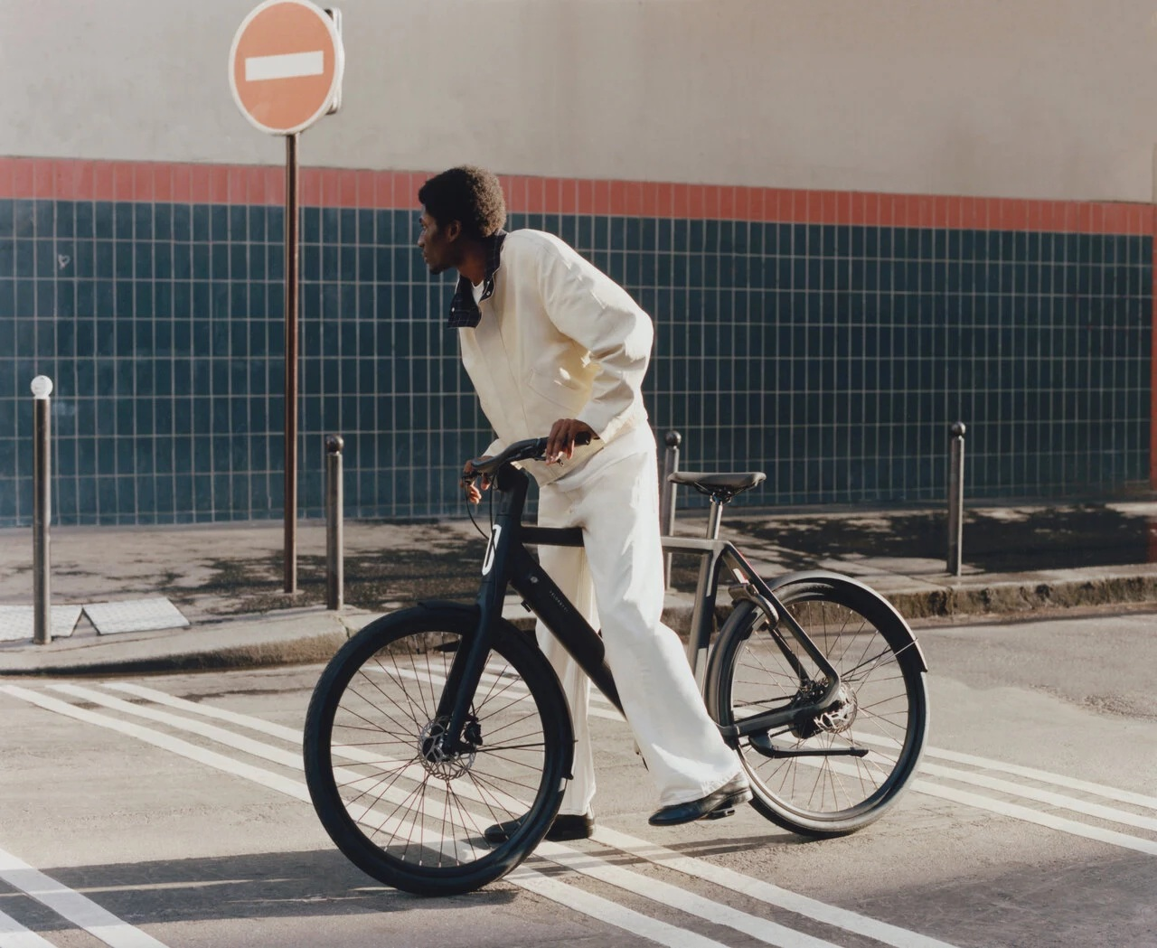
07 / NETHERLANDS COMPETITOR PR
荷兰案例：设计品牌也在争夺服务信任
Veloretti：荷兰 100+ 合作网点
做了什么
把试骑、购车和本地维护
整合成一条扩张新闻。
为什么值得关注
“有风格”已需配合
“身边有支持”的购买保障。
TENWAYS 可借鉴
让真实门店、技师与车主
共同证明服务可达性。
来源：Veloretti门店网络新闻稿（2026.06）；图片：同篇官方媒体素材。
08 / 14
Notes:
Veloretti于2026年6月29日宣布荷兰100多个合作网点，较两年前35个增长。合作店提供试骑、销售和本地维护；品牌强调线上体验和实体网络结合。新闻稿是主动传播证据，不能直接推导销量或消费者信任提升。图片来源见新闻稿，媒体素材只用于本报告品牌案例说明。TENWAYS同样已有线下网络，因此建议是让服务能力可见，而不是假设TENWAYS没有服务。
研究口径：公开资料检索截至2026-11-05。新闻稿代表品牌主动传播，不直接证明独立媒体采纳、受众认知或销售因果。2027预算、城市、KPI均为建议，需内部基线确认。
[Sources]
https://www.veloretti.com/press/267601-veloretti-expands-its-retail-network-to-over-100-partners-in-the-netherlands-and-continues-its-growth-into-belgium
[/Sources]

Slide 9
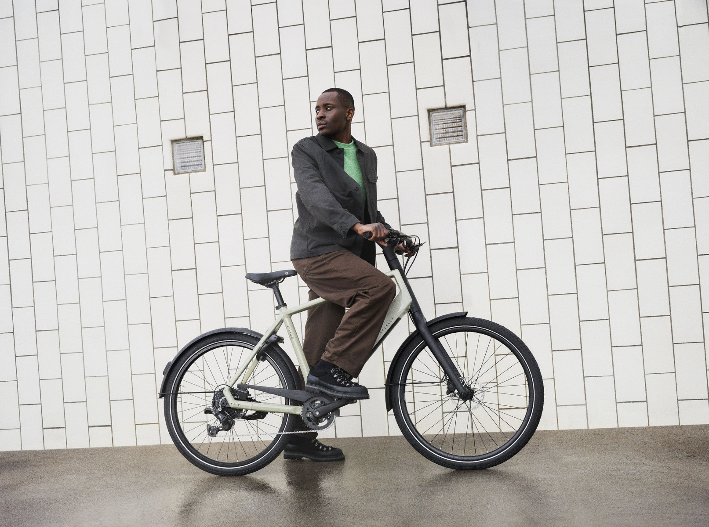
08 / COMPETITIVE CONVERGENCE
Gazelle 进入极简城市车，设计差异在缩小
Gazelle Curb｜2026 年新品传播
极简设计 + 城市日常 + 既有服务网络，
正在进入 TENWAYS 熟悉的叙事空间。
TENWAYS 同期以 Bosch 驱动的
AGO Performance 延展通勤场景。
PR 判断
奖项与参数更容易趋同；
真实使用证据应成为差异来源。
2027 的重点：持续证明“适合谁、怎样使用、遇到问题怎么办”。
来源：Gazelle Curb发布（2026.06）；TENWAYS AGO Performance发布（2026.05）；CGO009获奖稿。
09 / 14
Notes:
Gazelle Curb新闻稿把简洁设计、城市生活、Bosch新后驱电机、低维护和既有服务网络结合，发布时建议价2,399欧元；不在本页引用当前价格。TENWAYS 2026年5月AGO Performance采用Bosch中置系统，是不同产品定位，不能把两款当完全同级比较。两个方向说明传统品牌向极简城市移动、TENWAYS向更广通勤和舒适场景扩展。结论是传播差异需从设计奖项延展到有证据的使用体验，不是否认设计价值。
研究口径：公开资料检索截至2026-11-05。新闻稿代表品牌主动传播，不直接证明独立媒体采纳、受众认知或销售因果。2027预算、城市、KPI均为建议，需内部基线确认。
[Sources]
https://nieuws.gazelle.nl/gemaakt-voor-het-stadsritme-gazelle-presenteert-de-curb-nl/
https://www.tenways.com/blogs/blog/the-tenways-ago-performance-premium-long-distance-comfort
https://www.tenways.com/de/blogs/blog/meet-the-german-design-award-2026-winner-the-tenways-cgo009
[/Sources]

Slide 10
09 / PR DIAGNOSIS
TENWAYS 要把传播资产接成信任链条
已具备的资产 | 竞品展示的机制 | 2027 优化重点
设计奖项与新品故事 | Gazelle：设计与服务同篇讲 | 奖项之后接真实使用验证
城市巡回与本地联名 | R&M：媒体与渠道共同体验 | 每站沉淀可供媒体使用的证据
已有测评与产品报道 | Canyon：直接回答购买顾虑 | 建立德语 / 荷语专题与FAQ
线上线下多渠道 | Veloretti：网络增长可视化 | 曝光 → 试骑 → 到店 → 后续反馈
先审计“哪些内容已改变用户判断”，再决定增加哪些传播投入。
依据：公开活动、奖项及品牌新闻样本；差距为待验证的策略诊断，不构成媒体份额排名。
10 / 14
Notes:
已有独立媒体样本：radfahren于2024年9月发布CGO009实测，BIKE于2026年4月报道该车型；它们说明不能断言TENWAYS缺少媒体报道。尚未获得完整剪报及商业合作标注，不能把所有测评视为未付费Earned。真正待验证的缺口是证据是否持续、分国适配、可检索且能带到试骑。需要内部材料：2025-2026活动复盘、德荷剪报含付费标注、媒体名单、预算、服务数据和UTM/CRM归因。
研究口径：公开资料检索截至2026-11-05。新闻稿代表品牌主动传播，不直接证明独立媒体采纳、受众认知或销售因果。2027预算、城市、KPI均为建议，需内部基线确认。
[Sources]
https://www.tenways.com/blogs/blog/exploring-the-netherlands-belgium-and-germany-with-tenways-an-eu-tour-recap
https://www.tenways.com/de/blogs/blog/meet-the-german-design-award-2026-winner-the-tenways-cgo009
https://www.radfahren.de/test-technik/tenways-cgo009-test/
https://www.bike-magazin.de/fahrraeder/city-bikes/urban-bikes/tenways-cgo009-stylisches-city-e-bike-mit-gps-tracking/
https://www.veloretti.com/press/267601-veloretti-expands-its-retail-network-to-over-100-partners-in-the-netherlands-and-continues-its-growth-into-belgium
https://nieuws.gazelle.nl/gemaakt-voor-het-stadsritme-gazelle-presenteert-de-curb-nl/
[/Sources]

Slide 11
10 / GERMANY ACTION PLAN · PROPOSAL
德国 2027：用通勤实测建立购买信心
项目｜通勤实测计划
执行｜PR 与门店共同负责
候选城市：柏林 / 科隆
对象：专业编辑、城市通勤者
内容：实测路线、续航条件、
日常维护与服务流程
产出：德语测评资料包、技师访谈、
长期试用故事与本地试骑入口。
Q1：核实门店和可兑现的服务承诺
Q2：邀约 8–10 位编辑 / 创作者试用
Q3：发布长期使用与租赁通勤故事
Q4：冬季使用回访与问题复盘
负责人：DE PR + Sales + 售后
验证：高质量报道、有效预约、到店率。
新闻理由：可复核的通勤体验；服务承诺经售后确认后再对外发布。
建议方案：城市、媒体名单、数量与执行节奏待本地团队及服务能力确认。
11 / 14
Notes:
德国项目建议名Everyday, Proven：通勤实测。Q1由PR lead、DE sales、售后共定测试协议和承接门店，先邀请约8-10名编辑或合适创作者体验，区分独立编辑试用与付费合作。选择媒体示例：ElektroRad/radfahren、BIKE/相关城市车编辑、城市地方媒体；仅为拟接洽对象，无合作承诺。柏林和科隆是候选两城，不是确认门店。测试温度、路线、骑手/载重、电量与测试日期需随结果发布，保留局限；不预设获评结果或安全性能优于竞品。租赁信息由销售确认适用方案后引用，不提供未经复核的税务收益。
研究口径：公开资料检索截至2026-11-05。新闻稿代表品牌主动传播，不直接证明独立媒体采纳、受众认知或销售因果。2027预算、城市、KPI均为建议，需内部基线确认。
[Sources]
https://www.ziv-zweirad.de/2026/03/11/markdaten-2025/
https://www.ziv-zweirad.de/2026/09/07/ziv-halbjahresbilanz-2026/
https://d21buns5ku92am.cloudfront.net/69671/pdf/campaigns/138-canyon-rolls-out-collect-and-ride-service-at-participating-bike-stores-in-dach-markets.pdf
https://www.r-m.de/de/presse/pressemeldungen/campus-days-recap/
[/Sources]

Slide 12
11 / NETHERLANDS ACTION PLAN · PROPOSAL
荷兰 2027：让本地车主证明日常便利
项目｜30 天城市骑行日志
执行｜社区证据进入媒体选题
候选城市：阿姆斯特丹 / 乌得勒支
20 位骑手记录真实通勤与生活路线，
邀请本地技师参与体验和答疑。
产出：荷语车主故事、服务点专题、
便利与问题同样记录的使用日志。
Q1：筛选骑手、核实服务能力
Q2：启动 30 天记录 + 编辑试骑
Q3：汇总故事，向城市 / 科技媒体提案
Q4：返访车主与门店，发布长期更新
负责人：NL PR + Community + 售后
验证：故事采纳、有效预约、服务反馈。
新闻理由：身边的人如何每天骑；同时公开体验边界和合作关系。
建议方案：30天记录、参与者规模与媒体为试点设计，不是已实施项目。
12 / 14
Notes:
荷兰项目建议名Everyday, Nearby：每天骑，身边有支持。阿姆斯特丹和乌得勒支为候选，需门店容量确认。建议招募20名通勤及家庭场景骑手进行30天日志，不要求正面评价，不将小样本主观体验推算全国效果。参与者补贴和赠借需披露；个资及影像需取得授权。媒体候选：Bright（技术体验）、Fietsersbond/Vogelvrije Fietser（骑行日常）、Het Parool/本地城市媒体（城市人物）；仅为选题适配建议，无已达成合作。数据记录包括骑行次数、用途、维修工单与问题处理，不能预设省钱、省时和减排结论。
研究口径：公开资料检索截至2026-11-05。新闻稿代表品牌主动传播，不直接证明独立媒体采纳、受众认知或销售因果。2027预算、城市、KPI均为建议，需内部基线确认。
[Sources]
https://mijn.bovag.nl/actueel/nieuws/fietsverkoop-loopt-terug-in-2025-e-bikes-houden-omzet-op-peil
https://www.veloretti.com/press/267601-veloretti-expands-its-retail-network-to-over-100-partners-in-the-netherlands-and-continues-its-growth-into-belgium
https://www.tenways.com/blogs/blog/exploring-the-netherlands-belgium-and-germany-with-tenways-an-eu-tour-recap
[/Sources]

Slide 13
12 / 2027 EDITORIAL & RESOURCE PLAN · PROPOSAL
用四个季度把两国项目做成持续传播
Q1｜搭好可验证的底座
Q2｜用真实体验启动
媒体及内容审计、服务点核验、
德 / 荷语资料包、UTM 与 CRM 口径。
交付：基线报告 + 两国试点方案。
德国编辑通勤实测；荷兰 30 天日志。
媒体邀约与门店试骑同一入口承接。
交付：首批试用、预约及问题记录。
Q3｜借返工季放大故事
Q4｜复盘后决定扩大投入
长期体验回访、地方人物、门店服务。
优先复用有编辑价值的真实证据。
交付：本地报道 + 使用故事专题。
冬季适用性内容、服务回访、年度复盘。
按有效预约和体验质量调整下一年。
交付：国家绩效与资源调整建议。
预算分配示例：德国 45% ｜ 荷兰 35% ｜ 共享内容/监测 10% ｜ 机动 10%
建议预算示例：€120,000 / 年，不含内部人力、样车资产与大型展会；并非报价或获批预算。
13 / 14
Notes:
预算为可讨论规划场景，无供应商报价。建议总额12万欧元：德国5.4万、荷兰4.2万、共享内容与监测1.2万、机动1.2万。德国含样车物流/测试1.8万、本地PR服务2.4万、小型活动1.2万；荷兰含骑手项目1.2万、本地PR服务1.8万、内容与门店活动1.2万。共享内容与监测1.2万；税费应在报价阶段核算。付费创作者若使用，应明确计入对应项目费用并单独披露。Q2为骑行旺季启动建议，Q3包含开学/返工通勤机会，Q4保留服务与冬季使用议题。各地档期需确认。
研究口径：公开资料检索截至2026-11-05。新闻稿代表品牌主动传播，不直接证明独立媒体采纳、受众认知或销售因果。2027预算、城市、KPI均为建议，需内部基线确认。
[Sources]
[/Sources]

Slide 14
13 / MEASUREMENT & MANAGEMENT DECISION · PROPOSAL
先验证 90 天，再扩大 2027 年投入
衡量层级 | 90 天试点门槛（建议） | 核验方法
传播质量 | 每国目标 6 篇高质量独立报道 | 去重；付费合作另列；检查实测证据
决策行动 | 两国合计 200 次有效试骑预约 | 专用入口 / UTM + CRM 去重
体验承接 | 预约到店率目标 ≥60% | 门店核销；记录爽约及服务反馈
启动决策
明确两国负责人，确认试点门店与样车，释放首阶段预算。
第 30 天锁定基线；第 90 天根据报道质量、到店与服务反馈决定扩量。
KPI 均为建议试点门槛，需按内部基线与门店容量调整；采用30天辅助转化观察口径。
14 / 14
Notes:
建议90天试点门槛：每国6篇高质量独立报道目标、合计200次有效试骑预约目标、预约到店率60%目标。独立报道由编辑自主决定，不承诺刊发，也不以付费稿凑数；高质量定义为目标受众匹配且包含实际体验/服务证据，而非仅提到品牌。重复转载合并，KOL商业合作另列。200预约仅为试点假设；有效预约需去重、城市/门店可服务并有明确时段。用报道链接UTM、专用预约入口和门店核销记录进行辅助归因，30天订单追踪只能说明关联，不视为PR独立增量收入。PR lead对季度报告负责；市场分析负责去重、质量编码与仪表，Sales确认到店及订单。管理层先批准范围、负责人、分阶段预算，不以曝光达标代替商业结果。
研究口径：公开资料检索截至2026-11-05。新闻稿代表品牌主动传播，不直接证明独立媒体采纳、受众认知或销售因果。2027预算、城市、KPI均为建议，需内部基线确认。
[Sources]
[/Sources]

